Slide 1
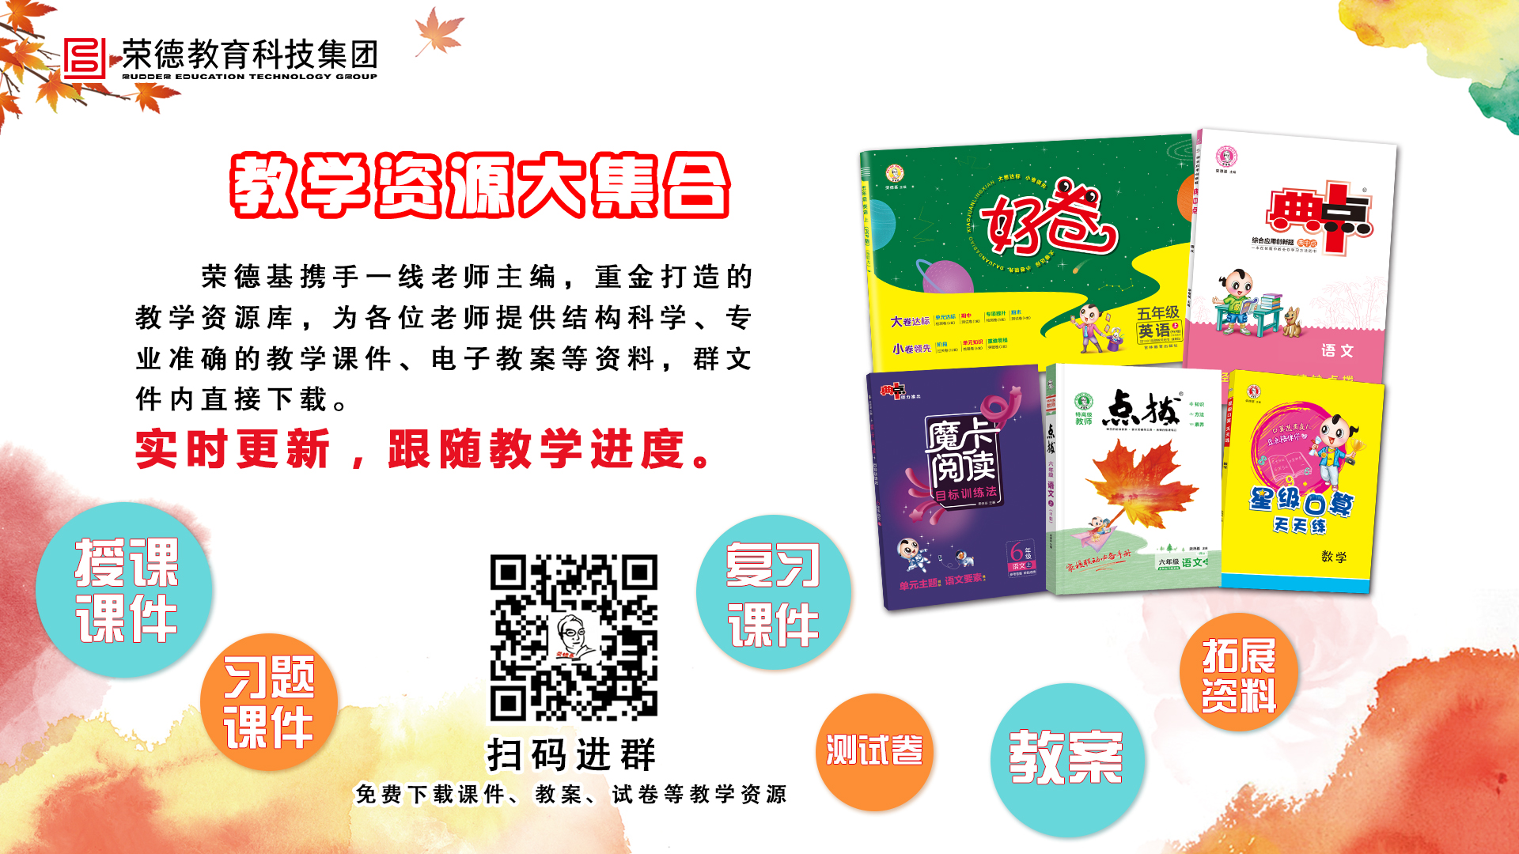

Slide 2
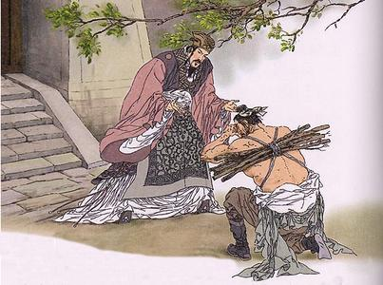


人教版 语文 五年级 上册
6 将 相 和
初读感知

Slide 3

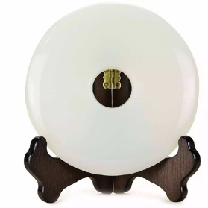
你知道和氏璧是一块怎样的玉璧吗？
中国历史上著名的美玉，在它流传的数百年间，被奉为“天下所共传之宝”。又称和氏之璧、荆虹、和璧、和璞，相传秦始皇得到和氏璧后，命玉工将宰相李斯书写的“受命于天 既寿永昌”八个篆字雕刻在和氏璧上，做皇帝的玉印。这样，和氏璧就成了国玺，代代相传。

Slide 4
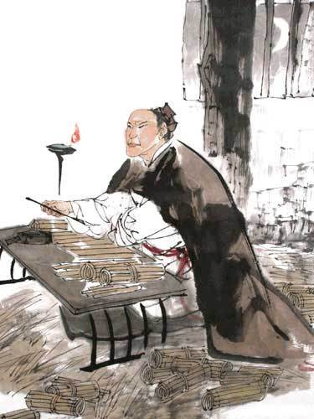
司马迁(前145年-不可考)：
字子长，夏阳(今陕西韩城南)人。西汉史学家、散文家。司马谈之子，任太史令，因替李陵败降之事辩解而受宫刑，后任中书令。发奋继续完成所著史籍，被后世尊称为史迁、太史公、历史之父。所创作的《史记》(原名《太史公书》)是中国第一部纪传体通史。被公认为是中国史书的典范，该书记载了从上古传说中的黄帝时期，到汉武帝元狩元年，长达3000多年的历史，是“二十五史”之首，被鲁迅誉为“史家之绝唱，无韵之离骚”。
走近作者

Slide 5


我会读
bì
chén
lìn
qiáng
nuò
和氏 大 允
璧
臣
蔺相如
强迫
诺
huà
lián
dǐ
yù
cí
rǔ
划
廉
抵
御
辞
辱
归 洁 推 侮
shàn
qīng
xuē
páo
zuì
擅
长 上 弱 战 犯
卿
削
袍
罪

Slide 6
易错音
在加彩的字的正确读音下画“√”
召集(zhào zhāo) 承诺(ruò nuò)
爱卿(qīng qīn) 诸侯(zhù zhū)
强逼(qiǎng qiáng) 划归(huá huà)
√
√
√
√
√
√

Slide 7
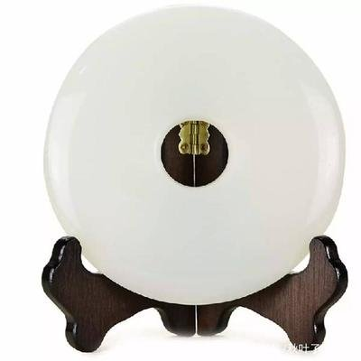
识字得璧
融
乳
膝
库
浸
临

Slide 8
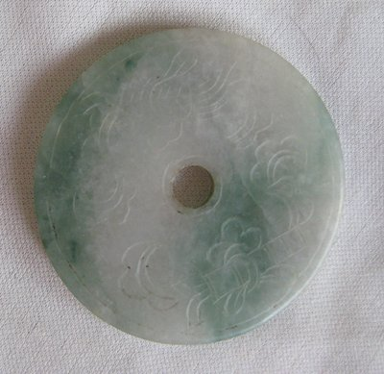

同音易混字
字义：平圆形中间有孔的玉，古代在典礼时用作礼器，亦可作饰物。
璧
组词：（璧还）（璧合珠联）（璧月）
bì
字义：指某些物体内部的表层。
壁
组词：（壁橱）（壁画）（壁炉）
运用：老张,我借你的摄影机,保证明天完璧归赵。

Slide 9

多音字
关注下面句子中加点的字，看看你有什么发现？
1.现在璧在我手里，您要是强逼我，我的脑袋就和璧一起撞碎在这柱子上。
2.秦王怕他真的把璧撞碎了，连忙说一切都好商量，就叫人拿出地图，把允诺划归赵国的十五座城指给他看。
3.如果我们俩闹不和，就会削弱赵国的力量，秦国必然乘机来攻打我们。
.
.
.
加点的字是多音字！

Slide 10
qiǎng
（强逼）
huà
（划归）
强
（强大）
划
qiáng
（划船）
jiàng
（倔强）
huá
xuē
（削弱）
削
xiāo
（削好）

Slide 11

注意加点字的读音！
读一读：
1.她性格倔强，内心坚强，即便需要他人的帮助，也不会强人所难。
2.我们计划明天去中山公园划船。
3.哥哥抢走了我刚削好的苹果，简直是“剥削”我的劳动果实。
.
.
.
.
.
.

Slide 12

指导朗读
这是课后第1题哦！
你读这篇课文用了几分钟？了解了哪些内容？
如何快速默读课文
一篇文章篇幅很长，需要用最快的时间把握课文的主要内容。默读时，可采用如下技巧提高阅读速度：集中注意力，连词成句地读，不要一个字一个字地读，遇到不理解的词语或不认识的字，可以先不管，读完再查字词典。

Slide 13
读完课文，你了解了哪些内容？交流自己的阅读体会。
（1）读完全文，我了解了“完璧归赵”、“渑池之会”和“负荆请罪”三个小故事的内容。
（2）阅读时，集中注意力，边读边思考每段的主要内容，最后把每段的内容综合起来，就了解了课文的主要内容。

Slide 14
整体感知
再读课文，想一想课文主要写了什么事？
本文通过对“完璧归赵”“渑池之会”
“负荆请罪”三个小故事的记述，写出了将相之间由不和到和好的经过。

Slide 15
我会写
提示：点击生字进入详细讲解。
召
臣
议
宫
献
诺
典
抄
罪
怯
拒
荆
观察生字在田字格中的位置，讨论书写注意事项。

Slide 16
召
臣
议
宫
献
诺
典
抄
罪
怯
拒
荆
左右结构
独体结构
上下结构

Slide 17
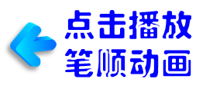

zhào
召
刀字横要长、折要短，一撇稍长、上边不出头。
口字要扁。
结构：上下
易错提示：上面是“刀”，不是“力”哦！
音序：Z 部首：刀
组词：号召 召之即来
Notes:
17

Slide 18
chén
臣
里边扁框朝左。
笔画从上到下依次来写，最后写左边的竖折。
结构：独体字
易错提示：里面正中不是“口”哦！
音序：C 部首：臣
组词：臣仆 臣愿前往
Notes:
18

Slide 19
yì
议
义字点在上方、要小，撇起笔稍高、和捺在中间位置交叉，捺要长。
左窄右宽。
结构：左右
音序：Y 部首：讠
易错提示：右面不要少写一点哦！
组词：会议 无可非议
Notes:
19

Slide 20
gōng
上边的口字窄小、居中，下边的口字扁宽。
宫
宀的横要长。
结构：上下
音序：G 部首：宀
易错提示：下面两个“口”不一样的哦！
组词：宫廷 大闹天宫
Notes:
20

Slide 21
xiàn
献
南字下框内点和撇要小、下边是两横一竖。
犬字右上角有一点。
结构：左右
音序：X 部首：犬
易错提示：左下框里面是两横哦！
组词：献给 借花献佛
Notes:
21

Slide 22
nuò
诺
左窄右宽。
右下边是右不是古字、一撇在横的靠左位置起笔、横上边要短。
结构：左右
音序：N 部首：讠
易错提示：右面是“若”不是“苦”哦！
组词：诺言 唯唯诺诺
Notes:
22

Slide 23
diǎn
典
下边一长横封闭下框，末笔点稍重。
下框稍方正，中间两竖中右竖稍长。
结构：上下
音序：D 部首：八
易错提示：里面是一横哦！
组词：盛典 雍容典雅
Notes:
23

Slide 24
chāo
抄
右边小字竖不带钩，撇在右点的靠下位置起笔、要长。
左窄右宽。
结构：左右
音序：C 部首：扌
易错提示：右面是“少”不是“小”哦！
组词：抄近 东抄西袭
Notes:
24

Slide 25
zuì
上扁下高，罒框要扁、里边是两短竖，与四字写法不同。
罪
非字两边要匀称。
结构：上下
易错提示：上面是“罒”不是“四”哦！
音序：Z 部首：罒
组词：罪人 滔天之罪
Notes:
25

Slide 26
qiè
土字下横要长，下边撇折起笔与上竖相接、末端有点、收笔要重。
怯
左窄右宽。
结构：左右
音序：Q 部首：忄
易错提示：右面是“去”不是“丢”哦！
组词：怯弱 怯生生
Notes:
26

Slide 27
jù
匚稍窄、下横稍长，里边左框要扁、居中。
扌窄长、下提由重渐轻。
拒
结构：左右
易错提示：右面框内不是“口”哦！
音序：J 部首：扌
组词：拒捕 来者不拒
Notes:
27

Slide 28
jīng
刂在右侧、竖钩要长，不要写成上下结构。
艹在开字上边。
荆
结构：左右
易错提示：“艹”在左上，不要把字写成上下结构哦！
音序：J 部首：艹
组词：荆条 披荆斩棘
Notes:
28

Slide 29

写一写
1.在生字本上练习书写，师生评价。
2.听写生字、词语。
3.对照下面的词语，同桌互批，纠正错字。
召集 大臣 商议 故宫 献上 允诺 典礼
抄小路 胆怯 得罪 负荆请罪 无价之宝 解决 称赞 商量 拒绝 示弱 职位 同心协力

Slide 30
课堂小结
填一填
《将相和》通过对_________、__________、___________三个故事的叙述，写出了__________的原因及______________的过程。
完璧归赵
渑池会见
负荆请罪
将相不和
将相和好

Slide 32


